Slide 1
Поиск по сходству
Лекция 3.

Slide 2
1.Как найти всех гомологов белка с известной последовательностью
Почему это интересно?

Slide 3
Возьму белок TYRR_ECOLI
Один способ знаем – найдем все последовательности из Swissprot с мнемоникой функции в ID TYRR_*:
infoseq 'sw:TYRR_*' -only -name -length -out TYRR.txt
Результат:
Name Length
TYRR_SALTY 513
TYRR_HAEIN 318 TYRR_CITBR 514
TYRR_ECOLI 513 TYRR_ENTAG 521 TYRR_SALTI 513
Шесть гомологов. Один подозрительно короткий.
Почему так мало?

Slide 4
Второй способ – найдем все последовательности из Swissprot, выравнивание которых с TYRR_ECOLI имеет хороший показатель Identity Identity выше какого порога свидетельствует о гомологичности белков?
Результат выравнивания TYRR_ECOLI против всех последовательностей Swissprot программой BLAST (с параметрами по умолчанию) 146 последовательностей!
Почему такое расхождение методов?
BLAST не выдает готовые решения. Он выдает ряд параметров, глядя на которые пользователь принимает решение о гомологичности.
НАША ЗАДАЧА СЕГОДНЯ НАУЧИТЬСЯ ИНТЕРПРЕТИРОВАТЬ РЕЗУЛЬТАТЫ BLAST
Для этого надо кое-что узнать про то, как он работает

Slide 5
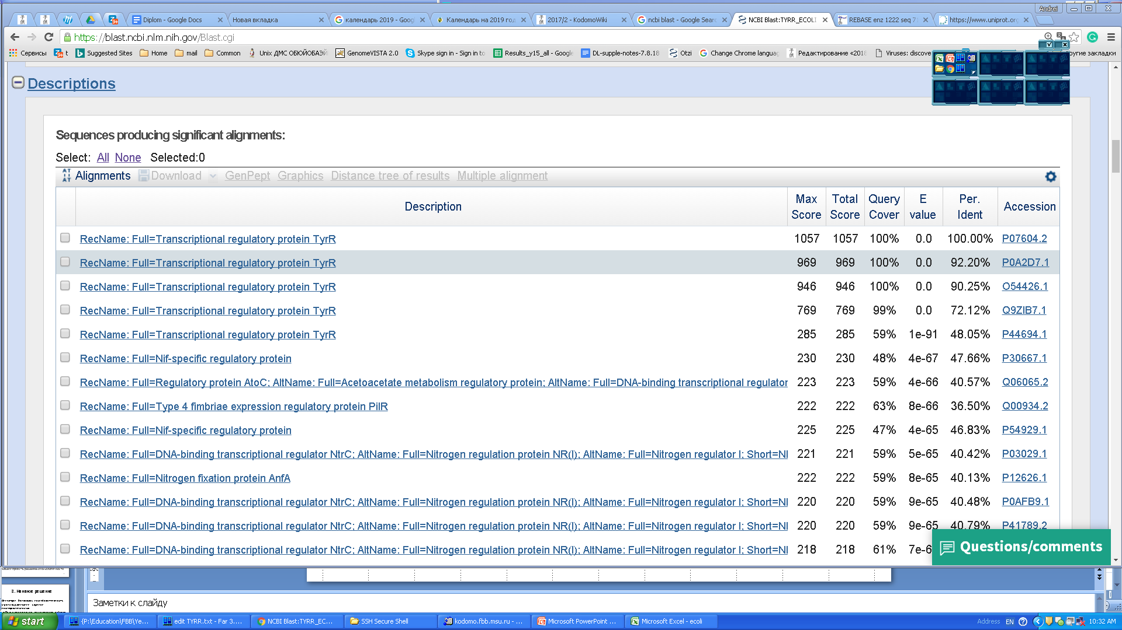
Результат BLAST (фрагмент)

Slide 6
2. E-value --- математическое ожидание числа находок BLAST с данным или большим весом
в случайном банке того же размера и состава аминокислот

Slide 7
E-value – ожидаемое количество случайных находок с таким же и лучшим весом (в той же базе данных, с запросом той же длины и состава, с теми же параметрами на вычисление веса выравнивания).
В выдаче BLAST E-value называется “Expect”
Чем меньше E-value, тем выше значимость находки.
E-value зависит от:
– веса выравнивания (чем больше вес, тем меньше E-value)
– размера банка (чем больше банк, тем больше E-value)
– длины запроса (чем длиннее запрос, тем больше E-value)
– параметров, используемых для вычисления веса.

Slide 8
Как посчитать E-value
Имеется замечательная теорема (С.Карлина):
E-value=Kmn·e^{-λS}
S – Score (вес) m – длина исходной последовательности
n – размер базы данных (суммарная длина всех последовательностей)
K и λ – две константы
Коэффициенты K и λ зависят от параметров вычисления веса, то есть матрицы и штрафов за гэпы.
BLAST хранит значения K и λ для нескольких наборов параметров вычисления веса (их раз и навсегда нашли посредством вычислительного эксперимента).

Slide 9
Вес в битах
Вес в битах B зависит от обычного веса S и параметров вычисления веса. Эта зависимость подобрана так, чтобы
E-value=mn·2^{-B}
m – длина исходной последовательности
n – размер базы данных
(констант K и λ теперь нет, они “загнаны внутрь B ”)
Нетрудно подсчитать, что B = (λS – lnK)/ln2
Вес в битах B = 30 значит, что надо построить 2³⁰ выравниваний со случайными последовательностями чтобы получить ОДНО с таким же или лучшим весом.
Notes:
На самом деле в формулах для E-value вместо произведения mn используется так называемый «объём пространства поиска», который зависит ещё и от длин последовательностей банка. Формулы на этом и предыдущем слайдах в точности верны, только если банк состоит из одной последовательности длины n.

Slide 10
BLAST
Пусть E-value = 0.005 для выравнивания входной последовательности (query) с находкой в банке (subject).
Поиск в случайном банке можно реализовать так
Перемешаем случайно буквы по всех последовательностях Uniprot
Выполним поиск входной последовательности с перемешанным Uniprot и запишем число находок с таким же или большим весом.
Повторим те же действия 200 раз. При каждом перемешивании мы получаем новый случайных банк – так устроены программы случайного перемешивания
E-value = 0.005 значит, что нужно 200 перемешиваний, чтобы случайно встретить одно такое же или лучшее выравнивание.

Slide 11
3. Почему BLAST работает быстро
при поиске по очень большому банку последовательностей

Slide 12
Наивный поиск
Для каждой банковской последовательности строим выравнивание с данной последовательностью
По выравниванию решаем гомологичны ли белки
Если да, то дописываем в список находок
Локальное или глобальное выравнивание?
Справится ли компьютер?

Slide 13
Время работы выравнивания входной последовательности с каждой банковской
Предположения
Uniprot N = 100 млн посл по m = 340 aa в каждой
сегодня 85 млн в TrEMBL и 500 тыс. в SwissProt
средняя длина 340 aa
входная посл n = 1000 aa
в формуле C*n*m константа C = 10
процессор выполняет 30 млн арифметических операций в сек.
Расчет
Число операций N*C*n*m = 10⁸ *10*10³ *340 = 3.4*10¹⁴
Время работы 3.4*10¹⁴ /3*10⁷ сек = 10⁷ сек = 3000 часов
На кластере с 1000 процессорами время поиска 3 часа …..
ЯВНО НЕ УДОВЛЕТВОРИТЕЛЬНО

Slide 14
BLAST --- Быстрый эвристический алгоритм
BLAST сначала отбирает те последовательности и места (номер остатка) в них, с которых имеет смысл начать строить выравнивание The central idea of the BLAST algorithm is that a statistically significant alignment is likely to contain a high-scoring pair of aligned words.
Для этого индексируются все слова небольшой длины (W = 6 по умолчанию) во всех последовательностях Uniprot!

Slide 15
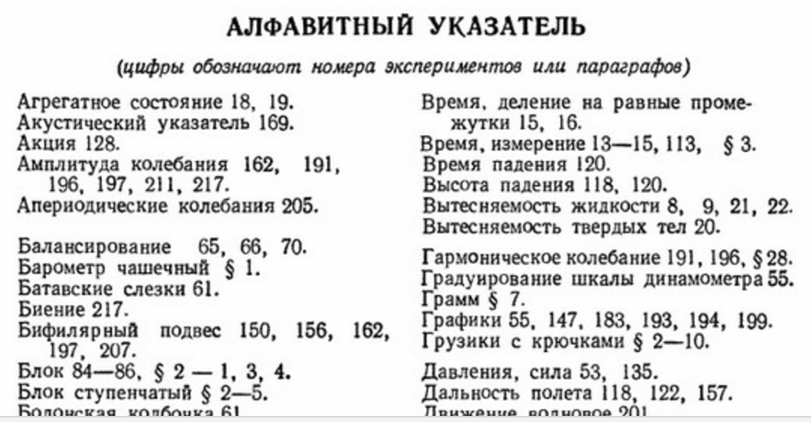
Индекс – то же, что алфавитный указатель страниц

Slide 16
Программа создает таблицу
Слово
AMNNRA
……………
FALTGG
Где встречается
PPP_ECOLI 51, 237; QQQ_HUMAN 976; SSS_DROME 17, 111; ……
…………
…………

Slide 17
Составим список слов длины W из входной последовательности
Входная последовательность (query): QLGVKAGW
Пусть длина слова W = 3
два слова считаются похожими, если вес выравнивания слов больше или равен T = 13
Шаг 1: запомним все слова длины W во входной последовательности: QLG LGV GVK VKA KAG AGW
Шаг 2: Расширим список, добавив похожие слова: GAK GTK GGK GLK аналогично для других слов
GVK 18
GAK 16
GIK 16
GGK 14
GLK 13
GNK 12
GRK 11
GEK 11
GDK 11
Для каждого слова указан вес выравнивания с GVK

Slide 18
Отбор банковских последовательностей для выравнивания
Шаг 3: По хэш таблице составляем список всех находок слов входной последовательности в Uniprot. Сортировка – по AC и номеру позиции
Для отбора последовательности необходимы ДВА слова на расстоянии ≤ A ( A = 20) причем на ОДНОЙ ДИАГОНАЛИ (след. слайд)
Входное слово | Посладовательность (AC) | Номер остатка | Берем ли для выравнивания
GVK | QSTFU24 | 127 | Нет, если только одно совпадение
GVK | ASTRLR1 | 11 | Нет, так как расстояние между словами во входной последовательности не равно расстоянию в банковской последовательности
AGW | ASTRLR1 | 42
GLK | Q42FU2 | 543 | Нет, если только одно совпадение
……..
QLG | STUF2A4 | 237 | Берем, так как расстояние между словами во входной последавательности равно расстоянию в банковской последовательности
AGW | STUF2A4 | 242
GLK | QSTFU24 | 32

Slide 19
Отбор последовательности: две слова на одной диагонали на расстоянии меньше A (зеленые)
Database sequence
Query
A
Ungapped extension if:
2 "Hits" are on the same diagonal but at a distance less than A
Database sequence
Query
A
Extension using dynamic programming
limited to a restricted region
limited through a score drop-off threshold

Slide 20
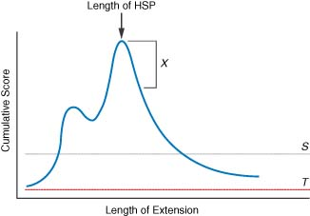
Выравнивание начинается с найденных слов в две стороны
Выравнивание начинается с найденных слов в две стороны
Сначала продолжается без гэпов.
Критерий остановки см. на рис.
Затем полученные выравнивания объединяются с гэпами
X= significance decay
S= min. score to return a BLAST hit
T= neighborhood score threshold

Slide 21
Роль длины слова. Мой эксперимент
Вход: последовательность из 466 остатков
NCBI BLAST (https://blast.ncbi.nlm.nih.gov/)
Область поиска:
Swissprot, белки из бактерии
Параметры, кроме wordsize, по умолчанию. В частности, порог E-value = 10
W = 6
Найдено 16 последовательностей, в них 18 находок
8 находок с E < 0.001
Время работы сервиса NCBI – менее одной минуты
W = 2
Найдено 69 последовательностей, в них 75 находок
12 находок с E < 0.001
Время работы сервиса NCBI – около 35 мин

Slide 22
Графическая выдача BLAST
Query – входная последовательность – изображена толстой линией сверху. Положение находок соответствует их координатам во входной последовательности.
Цвет – нормализованному весу (bit score)
18 находок в 16 последовательностях. Пересчитайте!

Slide 23
4. Входные параметры BLAST

Slide 24
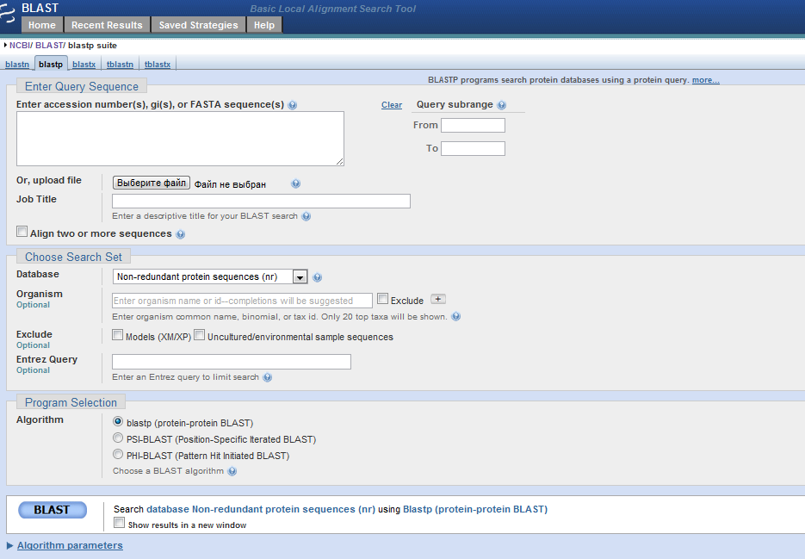
http://blast.ncbi.nlm.nih.gov/ → protein blast
вводим последовательность
база данных
организм (если надо ограничить)
дополнительные параметры

Slide 25
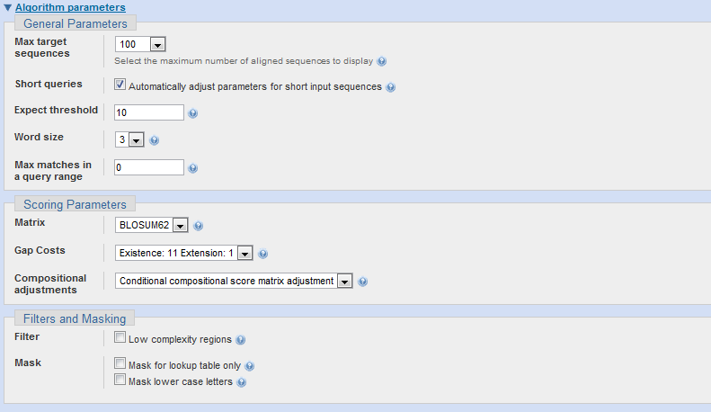
Параметры сервиса
максимальный размер выдачи
порог на E-value
параметры выравнивания
борьба с «участками малой сложности»

Slide 26
Участок малой сложности
Определяется как участок с смещенным составом (biased composition)
• Гомополимерные участки
• Короткие повторы
• Перепредставленность отдельных остатков
Может мешать анализу последовательностей
BLAST опирается на равномерное распределение частот аминокислотных остатков
Обычно ведет к ложным предсказаниям (false positives)
Лучше использовать «Compositional adjustments» (по умолчанию включен)

Slide 27
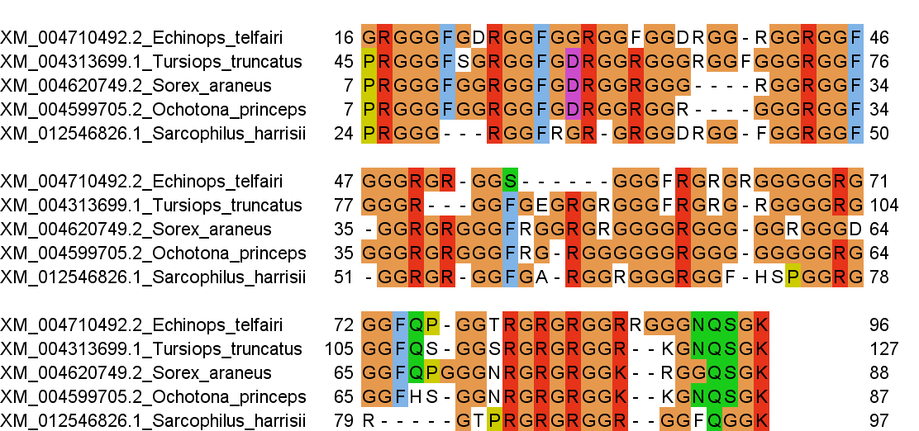
Пример участка малой сложности: GAR (глицин-аргинин богатый) домен

Slide 28
5. Выдача BLAST

Slide 29
Набор последовательностей, сходных с входной последовательностью
Для каждой находки приведены:
E-value (“Expect”), Bit Score и Score
Процент идентичности, сходства (Positives) и пробелов (Gaps) в выравнивании
Локальное выравнивание
Информация о найденной последовательности

Slide 30
Длина найденного белка
Length=129 Number of matches=1
Score = 78.6 bits (192), Expect = 9e-15, Method: Compositional matrix adjust.
Identities = 34/73 (47%), Positives = 50/73 (68%), Gaps = 0/73 (0%)
Query 17 YRLEEVQKHNNSQSTWIIVHHRIYDITKFLDEHPGGEEVLREQAGGDATENFEDVGHSTD 76
Y EEV +H W+I++ ++Y+I+ ++DEHPGGEEV+ + AG DATE F+D+GHS +
Sbjct 11 YTHEEVAQHTTHDDLWVILNGKVYNISNYIDEHPGGEEVILDCAGTDATEAFDDIGHSDE 70
Query 77 ARALSETFIIGEL 89
A + E IG L
Sbjct 71 AHEILEKLYIGNL 83
Вес в битах
Вес
E-value
Число сходных “букв”
Число символов гэпа
Число совпадений
Длина выравнивания

Slide 31
5. Карта локального сходства
Database sequence
Query

Slide 32
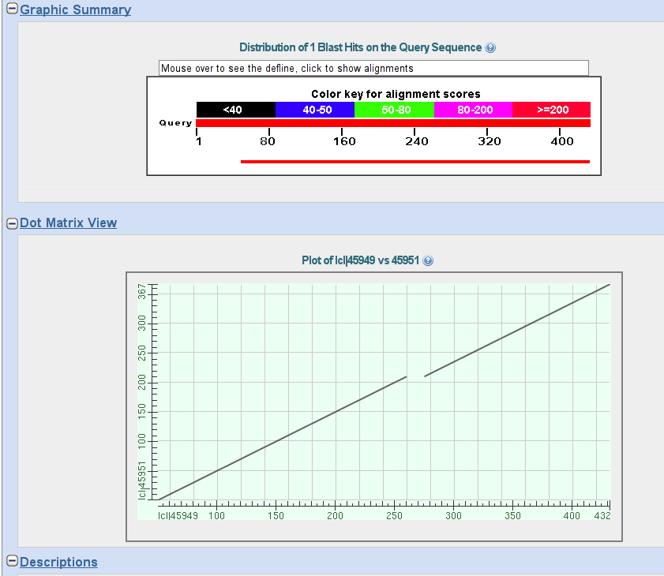
Dot Matrix View из BLAST two or more sequences

Slide 34
Take home messages
BLAST – эвристический алгоритм. Это значит, что он не гарантирует, что все лучшие находки найдены; что выравнивание входной последовательности с находкой - оптимальное локальное выравнивание
E-value оценивает достоверность находки. Интерпретация – дело человека. Может быть, что находка с E-value = 5 гомолог; находка с E-value = 1E-10 не гомолог
BLAST – отличный пример активно поддерживаемой группой компетентных специалистов и совершенствующейся программы
Карта локального сходства позволяет находить крупные перестройки последовательностей

Slide 35
E-value – ожидаемое количество случайных находок с таким же и лучшим Score (в той же базе данных, с теми же параметрами):
E-value=Kmn·e^{-λS}
S – Score (вес) m – длина исходной последовательности
n – размер базы данных (суммарная длина всех последовательностей)
K и λ - параметры
Bit score (вес в битах)
Выражение E-value через биты
Чем меньше E-value, тем больше значимость находки.

Slide 36
конец

Slide 37
1. Повторение
Интерпретировать выравнивание – задача человека. Для этого необходимо привлекать дополнительные данные и знания
Как выбирать между глобальным и локальным парными выравниваниями.
Глобальное применимо если ожидается гомологичность последовательностей по всей длине
Если длины последовательностей сильно различаются то следует занулять штрафыза концевые индели
Локальное применяется если нужно найти участки гомологичности двух последовательностей – домены и др.
Если о последовательностях ничего не известно, то используйте локальное
По величине веса выравнивания невозможно решить гомологичны ли белки или их домены . Важнее процент
Время работы программы парного выравнивания равно C*n*m где n и m – длины последовательностей и C – константа. Разные применяемые варианты алгоритмов отличаются только величиной C

Slide 38
2. Задача поиска
Последовательность белка несет мало информации о нем: заряд, изоэлектрическая точка, молекулярная масса, аминокислотный состав, …
Главный смысл в последовательностях белков – сравнение последовательностей, определение гомологии белков, предсказание функции, реконструкция филогении, …..
Важная задача: поиск гомологов среди всех белков с известной последовательностью
История

Slide 39
2. Задача поиска по сходству Дано: 1) последовательность белка; 2) банк последовательностей, например, Uniprot или часть его, состоящая из всех белков бактерий Требуется: получить список белков (или их доменов), гомологичных данному белку
Идеального решения не существует :( Программы поиска выдают список последовательностей и оценки, помогающие человеку принять решение о гомологичности

Slide 40
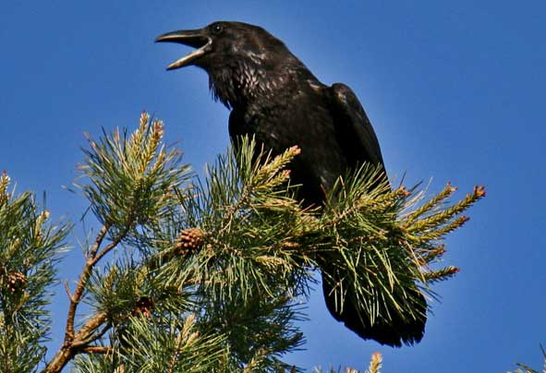
Начнем со счета ворон.
Студент X идя в МГУ считает ворон - такое хобби :(
По науке это называется так:
Поход в МГУ – элементарное случайное событие :). Обозначим его через S
Число ворон C(S) – случайная величина (С от craw)
За месяц X 20 раз посетил МГУ и записал значения случайной величины: С₁ , С₂ , … , С₂₀
В среднем X встречает E(число ворон в день) = (С₁ + С₂ + … + С₂₀)/20; допустим, получилось E = 7.3 ворон
По науке E называется математическим ожиданием случайной величины
В один из дней следующего месяца X увидел 127 ворон ---- в 15 раз больше ожидаемого!!! Он задумался: что-то у ворон произошло? Но что?

Slide 41
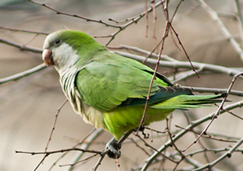
Продолжим с попугаями.
За год наблюдений - 200 походов в МГУ - студент X видел попугая только один раз, летом. Наверное, попугай сбежал из клетки. Значит, математическое ожидание E(число попугаев в день) = (0+0+…+1+0+0…+0) /200 = 0.005
Приехав в Нидерланды на летнюю практику, X в первый же день увидел на улице пять попугаев. Он начал искать объяснение такого редкого события: ожидалось 0.005 попугаев в день, а обнаружилось целых 5 – в 1000 раз больше! На следующий день история повторилась – 12 попугаев!!!
Надо искать причину наблюдения таких невероятных событий. И X нашел объяснение ….

Slide 42
3. Программа BLAST. Оценка находок
Результатом работы BLAST является список находок
Каждая находка представляет из себя локальное выравнивание входной последовательности и банковской
Выравнивание имеет вес, чем больше вес – тем лучше находка.
Есть много матриц весов; можно менять и штрафы за индели
Надо избавиться от зависимости веса от выбора этих параметров выравнивания.
Для этого вводится нормализованный вес, он же – вес в битах
Формула:
B = Bit-score = (λ * Score – ln K) / ln 2
Нормализованный вес для выравниваний без гэпов не зависит от матрицы весов и штрафов
В теории вес в битах B = 30 значит, что надо построить 2³⁰ выравниваний со случайными последовательностями чтобы получить ОДНО с таким же или лучшим весом.

Slide 43
BLAST
Для каждой находки BLAST вычисляет E (E-value, Expected) математическое ожидание числа находок с таким же или большим весом выравнивания в банке “случайных” последовательностей того же размера как Uniprot (или как часть Uniprot, в которой велся поиск).
Формула: E-value = L_{query} * L_{bank} *2 ^{– Bit-score}
Bit-score
Пусть E-value находки равно 0.005
Как и для попугаев, это значит, что нужно 200 наблюдений, чтобы случайно встретить одно такое же или лучшее выравнивание.
Карлин и Альтшуль (KARLIN AND ALTSCHUL, Methods for assessing the statistical significance of molecular sequence features by using general scoring schemes, Proc. Natl. Acad. Sci. USA Vol. 87, pp. 2264-2268, 1990) решили математическую задачу, позволяющую рассчитать E-value, не проводя эксперименты с поиском в случайном банке.

Slide 44
E-value в BLAST
Для каждой находки (subject) BLAST вычисляет вес S выравнивания входной последовательности (query) и subject
E-value это математическое ожидание числа находок query с весом ≥ S в банке “случайных” последовательностей. Банк случайных последовательностей предполагается того же размера как банк в котором ведется поиск (например, Uniprot или его часть) и с тем же составом аминокислот в последовательностях
Вычисляется по формуле E-value = K*L_{query} * L_{bank} *2 ^{– Bit-score}
E-value=K*mn·e^{-λS}
Карлин и Альтшуль (KARLIN AND ALTSCHUL, Methods for assessing the statistical significance of molecular sequence features by using general scoring schemes, Proc. Natl. Acad. Sci. USA Vol. 87, pp. 2264-2268, 1990) решили математическую задачу, позволяющую рассчитать E-value

